Slide 1
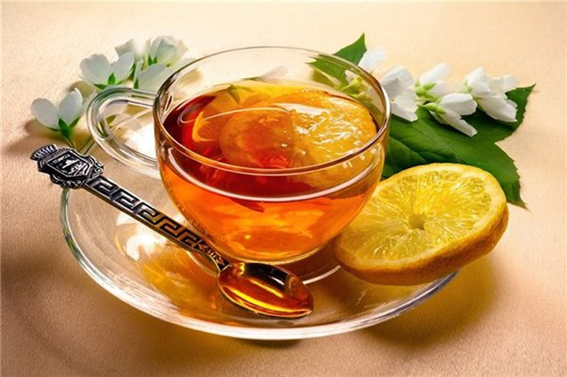
Загадки о напитках

Slide 2

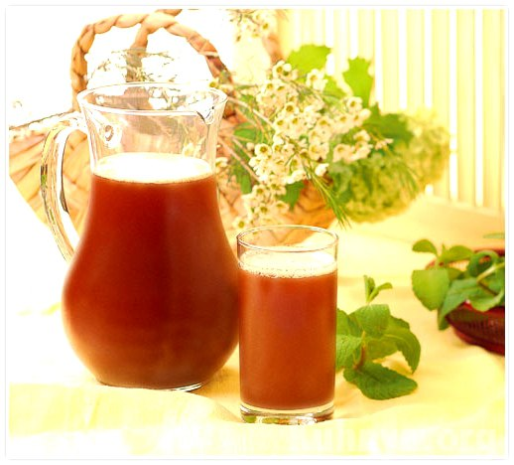
квас
С напитком этим вкусным, пенным
Суп получается отменный!
Но что, друзья, странней всего,-
Из хлеба делают его!

Slide 3
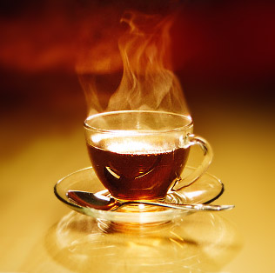
чай
В тёплой Индии, Китае
Кустики произрастают. Листья можно заварить И напиток вкусный пить.

Slide 4
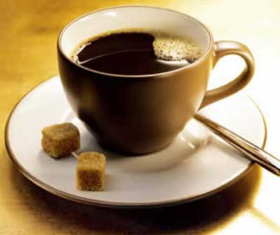
кофе
Растёт он в горьких зёрнах,
По цвету очень чёрный.
Кто выпьет - говорит, Что он его бодрит.

Slide 5
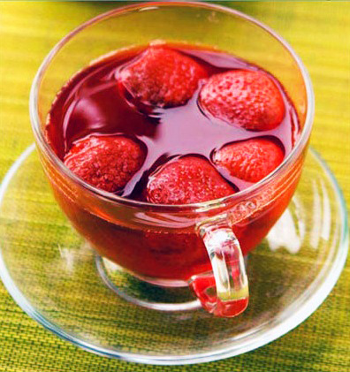
компот
Мы фрукты на огонь поставим,
В воде оставим их варить,
Что получилось, каждый знает,
И вкусно, и полезно пить.

Slide 6
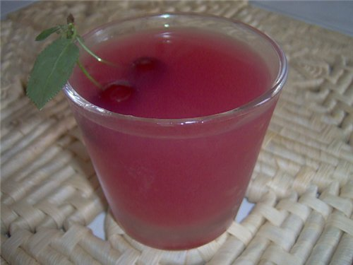
кисель
Напиток этот непростой:
Тягучий, сладкий
и густой.

